Slide 1

Webpack分享
胡浩
2019-10-29

Slide 2
内容：
1.打包生成文件分析
2.核心模块 tapable
3.执行入口分析
4.resolve和loader加载机制
5.vue-loader
6.ts-loader如何应用于.vue文件
7.module生成
8.chunk图生成
9.文件生成

Slide 3
Webpack概述
Webpack是一个模块打包工具(module bundler)
Webpack可以 将
CommonJS模块风格代码(使用require(‘.. , module.export ..)或
ESModule风格代码(import .. export ..)
打包成可以被现代浏览器直接嵌入使用的javascript脚本。

Slide 4

1.Webpack打包分析
1.最简单的单文件打包分析
2.引入依赖的打包分析
3. 动态引入依赖 打包文件分析（代码分割）
4. 动态引入多个依赖文件分析 （代码分割）
5.多入口打包文件分析

Slide 5
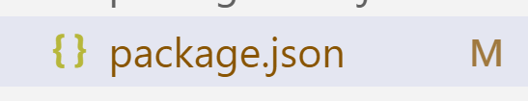
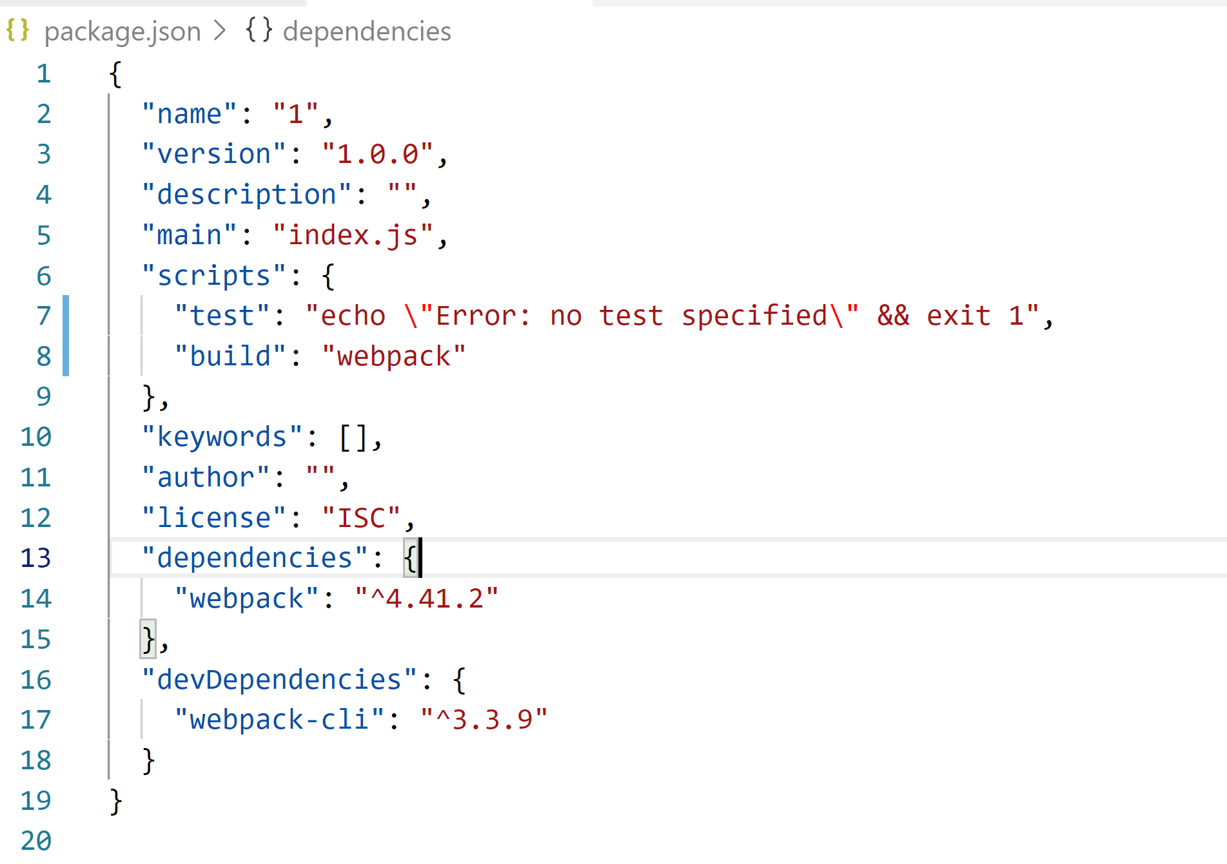
环境: webpack 4.41.2
build 脚本去执行webpack命令

Slide 6
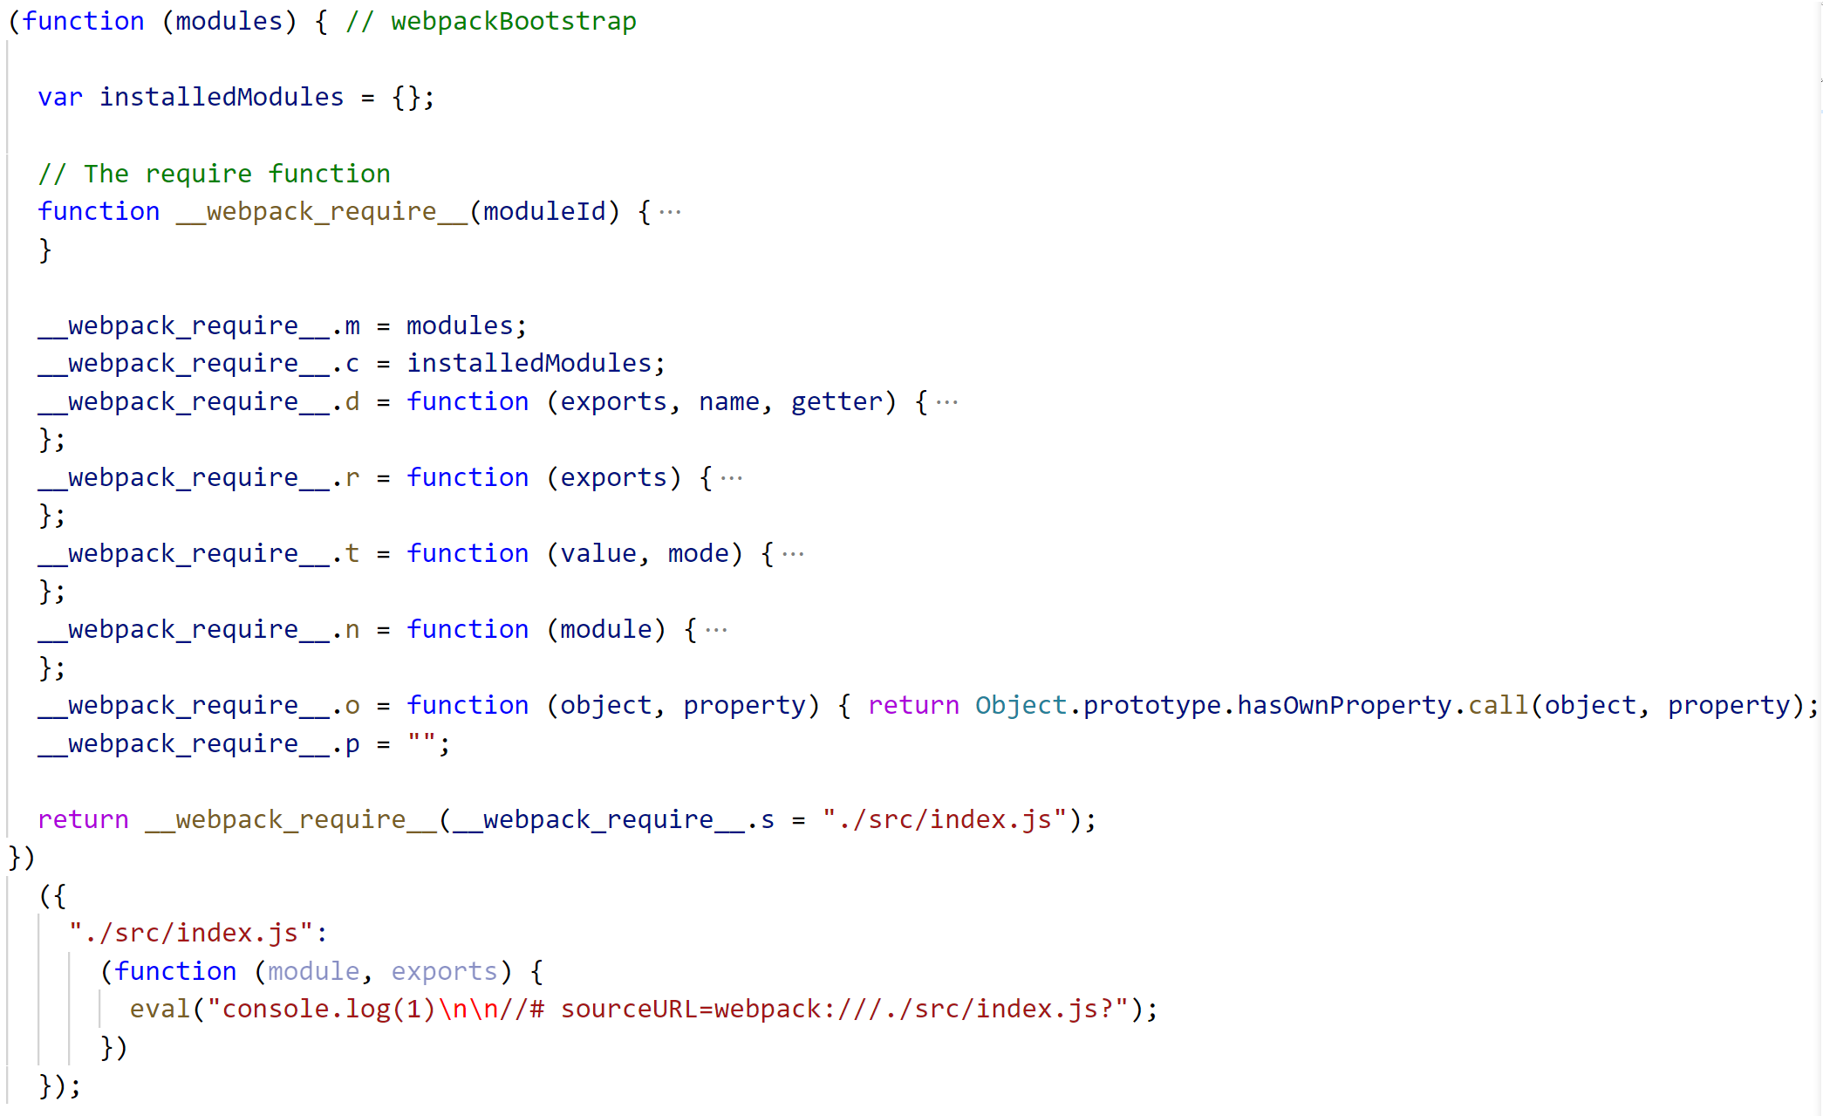
1.单文件打包分析
打包生成文件index.js是一个自执行函数，嵌入到index.html后会自动执行，
函数体内定义了一些方法
最重要的方法是
__webpack_require__
这个函数实现了浏览器下模拟模块加载的功能
函数的返回值是从入口调用
__webpack_require__方法
函数参数是一个对象，
对象的键是对应文件的名称
对象的值是对应一个函数，是这个对应的模块内容

Slide 7
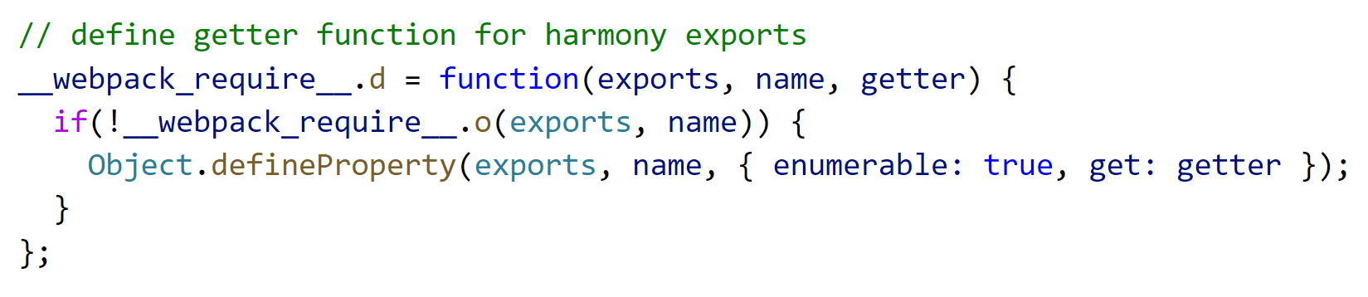
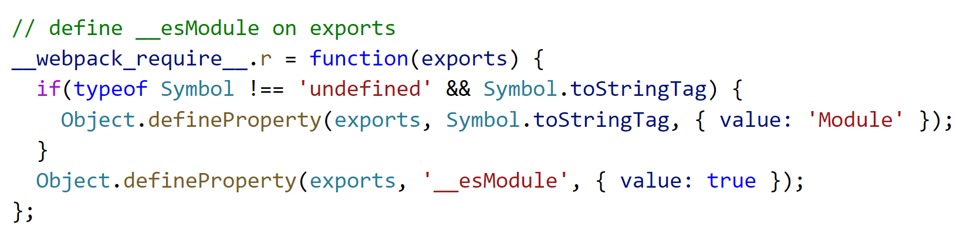
1.1 处理ESModule
当代码中出现import或export关键时webpack会将模块标记为esModule模块
Webpack会对标记为esModule的模块：
1.重写Symbol.toString接口
2.添加__esModule标记
以备未来使用（指 被其他前端工具处理）

Slide 8
2.引入依赖的文件打包分析
大自执行函数中，函数的参数的键值对增加了，增加的键值对分别是引入的其他模块名称与其他模块的的代码内容。

Slide 9
代码分割
Webpack会从配置的entry入口开始进行依赖分析，打包生成一个文件。如果代码内容很多，文件体积就会很大，对于首屏加载不重要的内容也会被一次性载入，降低了首次加载的速度，可能会造成浏览器阻塞。
代码分割主要有两个方案
1.添加多个入口点(entry point) ——在配置文件中添加多个入口，打包生成多个bundle文件。
2.动态引入依赖——将依赖内容分割为一个单独的js文件，在浏览器加载第一个js文件的运行时去引入这个依赖(js文件)。

Slide 10
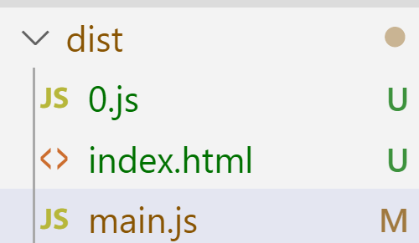

3.动态引入依赖 打包文件分析（代码分割）
依赖被分割到另一个文件0.js中了

Slide 11
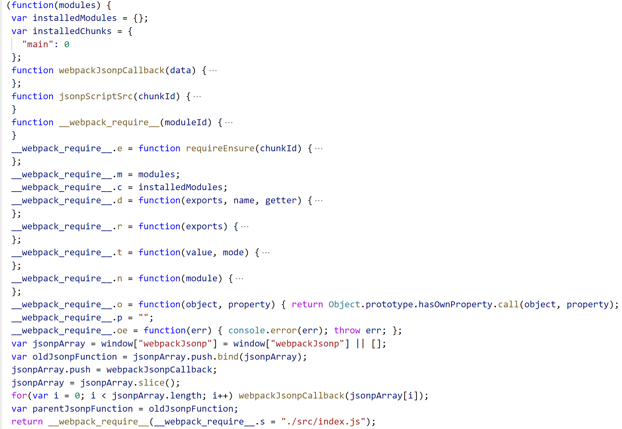
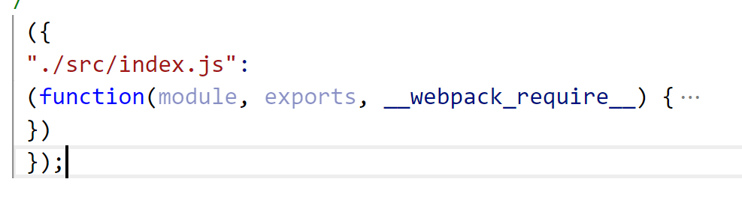
3.动态引入依赖 打包文件分析（代码分割）
打包生成的文件依然是一个大自执行函数，相比非代码分割的打包文件。内部多了一些其他方法，
函数参数依然是一个对象，对应了入口的文件内容，动态引入的依赖被分割到其他文件中了。

Slide 12
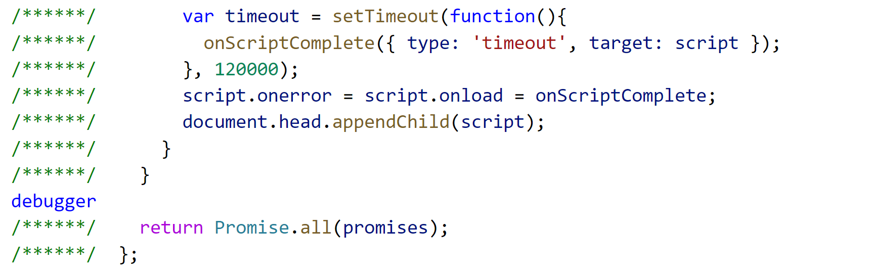

问题
资料：https://developer.mozilla.org/en-US/docs/Web/HTML/Element/script

Slide 13
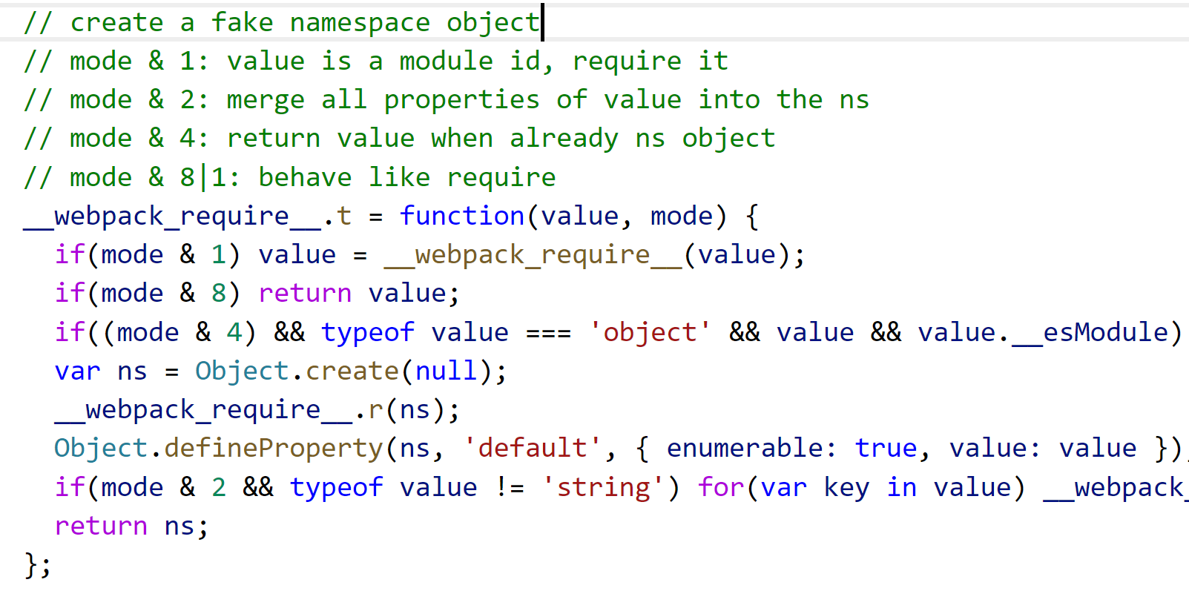
3.1.动态引入一个commonjs文件（代码分割）
因为import(‘xxxx’).then的动态引入语法是属于ESModule语法
https://developer.mozilla.org/en-US/docs/Web/JavaScript/Guide/Modules
(Dynamic module loading章节)
当动态引入一个commonjs模块的时候，由于commonjs模块本
身没有export 或 import关键字，表示模块自身并不是一个真实的ESModule模块。
Webpack会进行兼容处理，
webpack不会使用webpack_require__.r或webpack_require__.d标记模块
而是调用webpack_require__.t创建一个临时的ESModule模块进行后续处理。

Slide 14
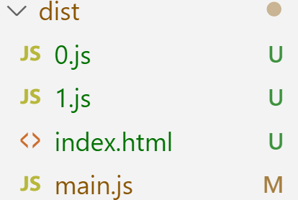
4. 动态引入多个依赖文件分析 （代码分割）

Slide 15
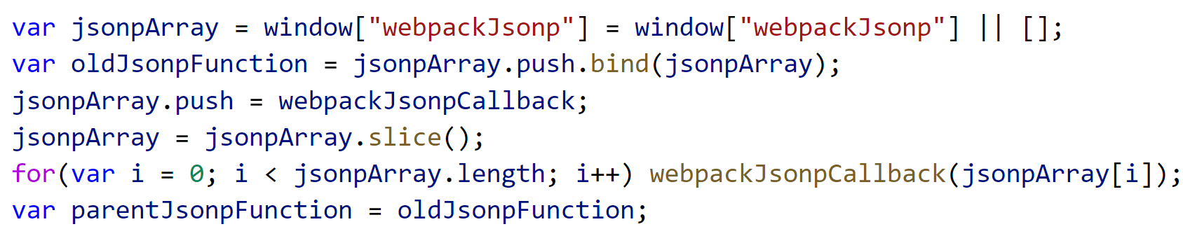
5.多入口文件分析 （代码分割）
parentJsonpFunction将不同打包生成文件中的modules进行同步，同时装载module。

Slide 16
2.核心模块tapable
Webpack从启动到结束整个过程是一个事件接着一个事件触发。
因为背后一套事件机制
核心组件tapable提供了事件机制。

Slide 17
执行一次webpack的整体事件流为:
处理配置文件-》入口文件位置解析-》找到应用的loaders并逐个执行》parse文件，记录依赖，将文件转为module-》对依赖位置解析，递归重复执行上面步骤-》合并module，整合确定生成哪些最终文件=》生成最终文件

Slide 18
2.核心模块tapable
通过在webpack特定事件阶段添加自定义的事件，就可以扩展整个webpack的构建流，这也被称为webpack的插件(plugin)系统。
这部分功能也依赖于tapable
一个经典的例子是 业务项目代码中使用的BuildUploader.js文件，在webpack编译结束的done事件阶段 调用文件中的上传方法—读取每个文件，上传到服务器。

Slide 19
认识tapable
https://github.com/webpack/tapable
tapable提供了一套事件机制， （订阅-发布模式）
首先在事件流中添加事件，然后执行事件流。
事件会按照设定好的顺序触发。

Slide 20
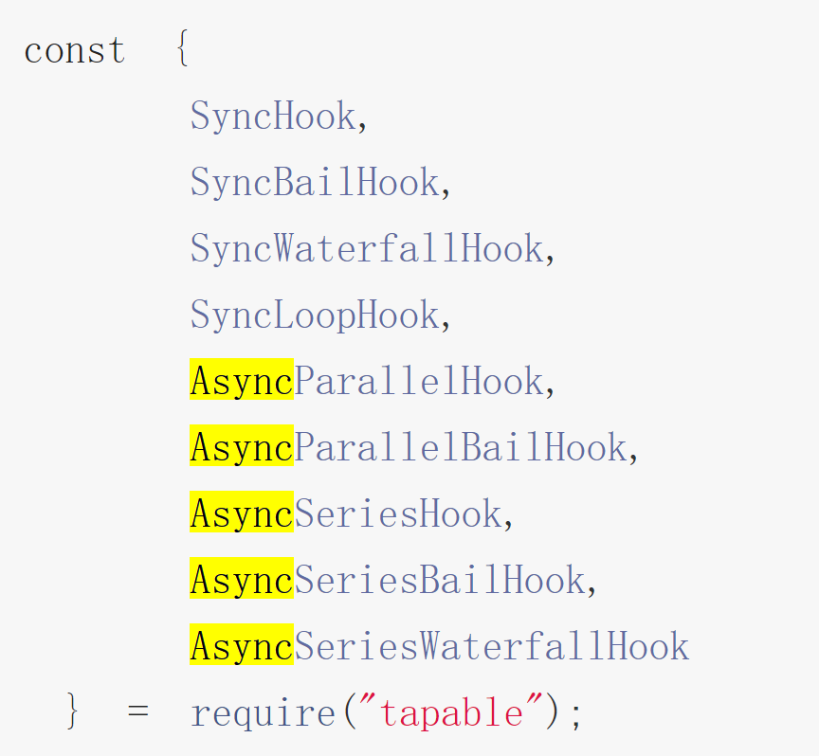
tapable向外暴露出各种类型的hook(钩子)：
Tapable 提供了很多类型的 Hook，分为同步和异步两个大类(异步中又区分异步并行和异步串行)，而根据事件执行的终止条件的不同，由衍生出 Bail/Waterfall/Loop 类型。
具体在代码里给大家演示：

Slide 21
EventEmitter
Tapable类似于EventEmitter，
提供了事件机制
和EventEmitter的loop不同
Tapable会编译生成静态代码
使整个事件流执行效率达到最优
Class EventEmitter{
constructor(){
}
emit(){
}
on(){
}
}
https://github.com/webpack/tapable/issues/62

Slide 22
Tapable生成静态文件
这一篇介绍以下代码中大概的几个文件。。
是怎么生成factory
懒编译

Slide 23
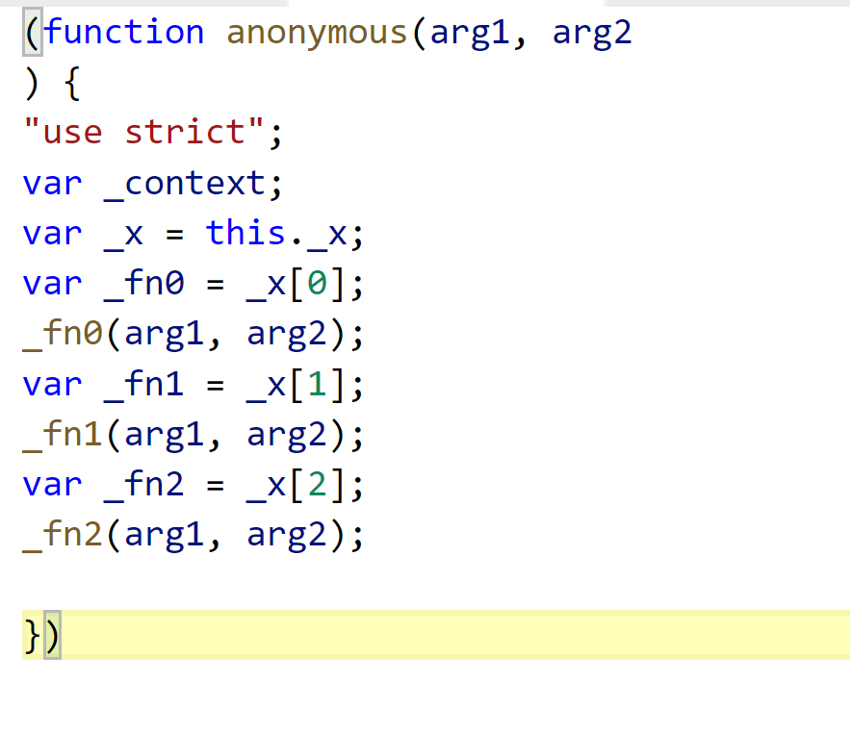
Tapable生成静态文件
Tapable生成静态静态文件示例

Slide 24
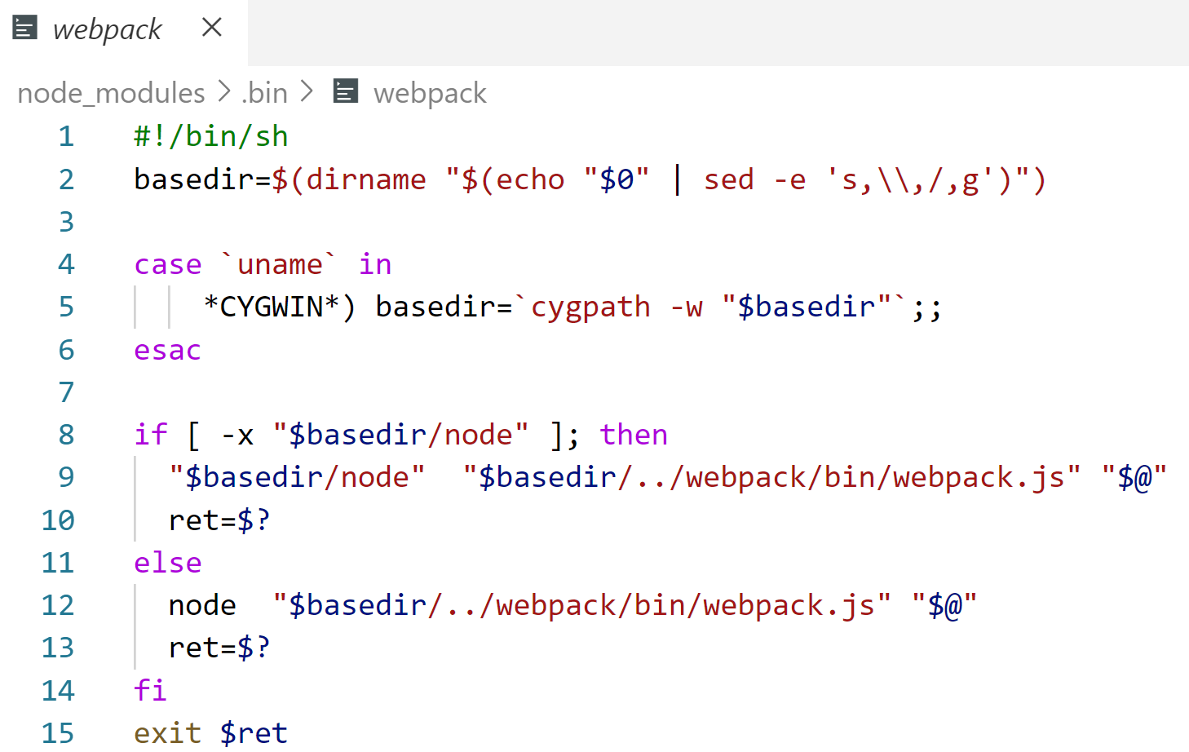
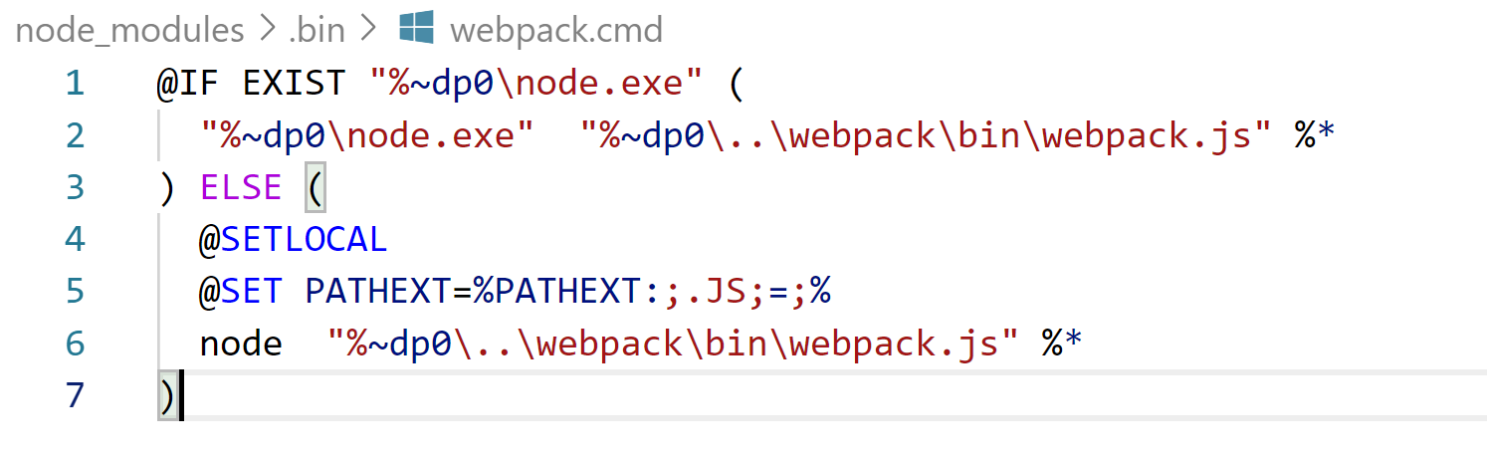
3.执行入口分析
Webpack命令用命令行执行了node_modules/.bin下的webpack脚本
脚本内容是使用node命令执行/webpack/bin/webpack.js

Slide 25
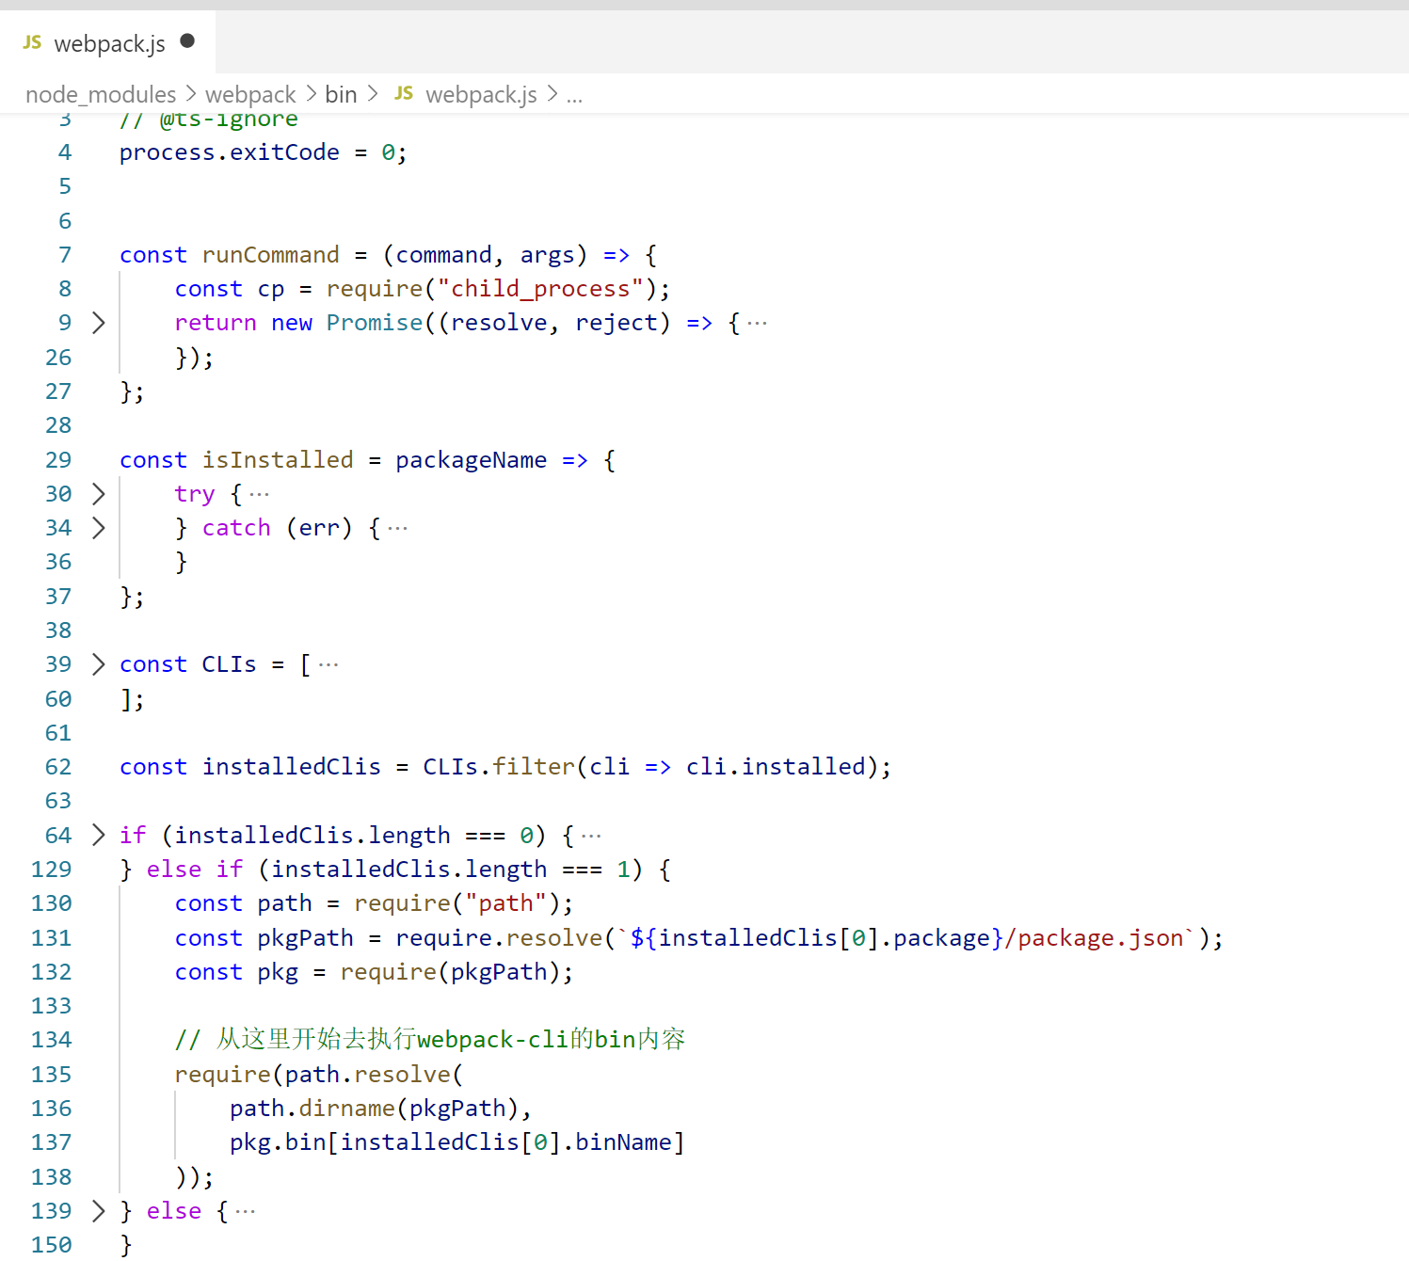


执行入口分析
/webpack/bin/webpack.js
脚本首先会判断是否安装了webpack-cli工具
作为peer dependency,如果安装了，
会去require( webpack-cli的bin内容

Slide 26
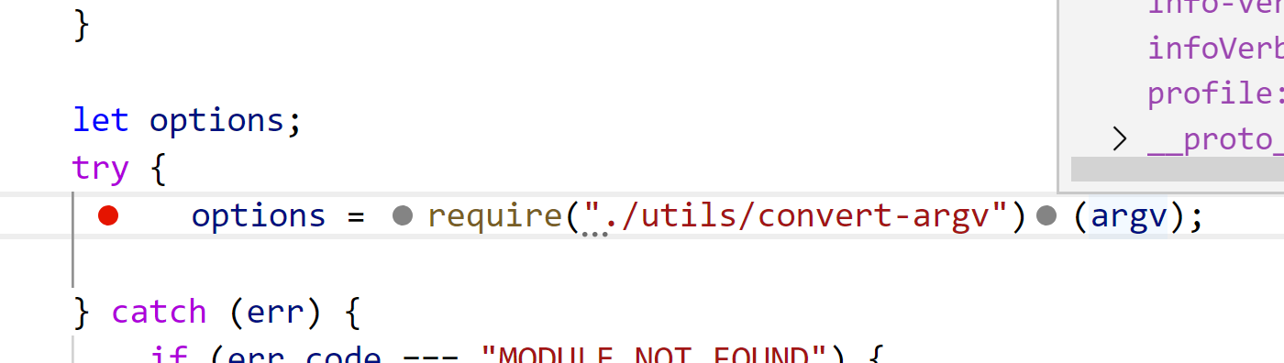
Webpack-cli
cli.js
Webpack-cli会抓取命令行中输入的参数，并且会尝试读取当前项目根目录的webpack.config.js，创建为options配置
convert-argv.js

Slide 27
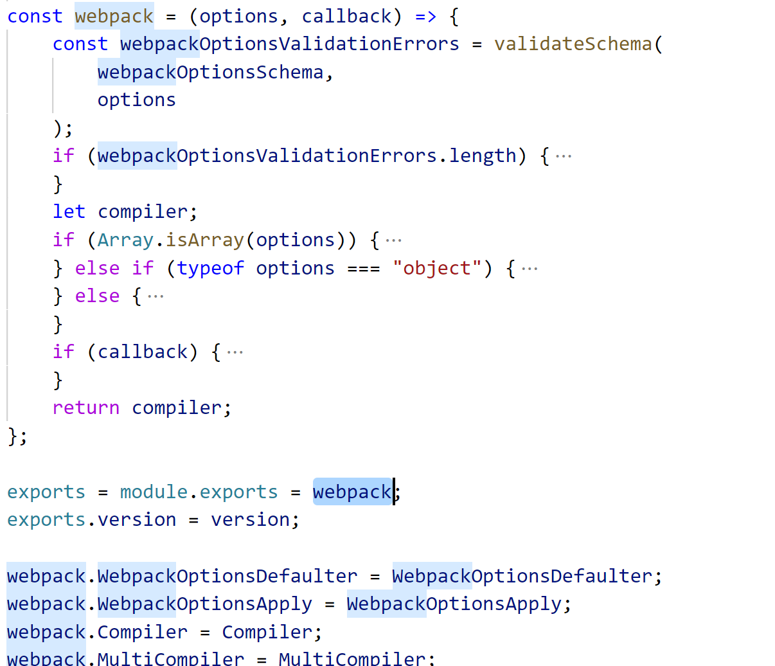
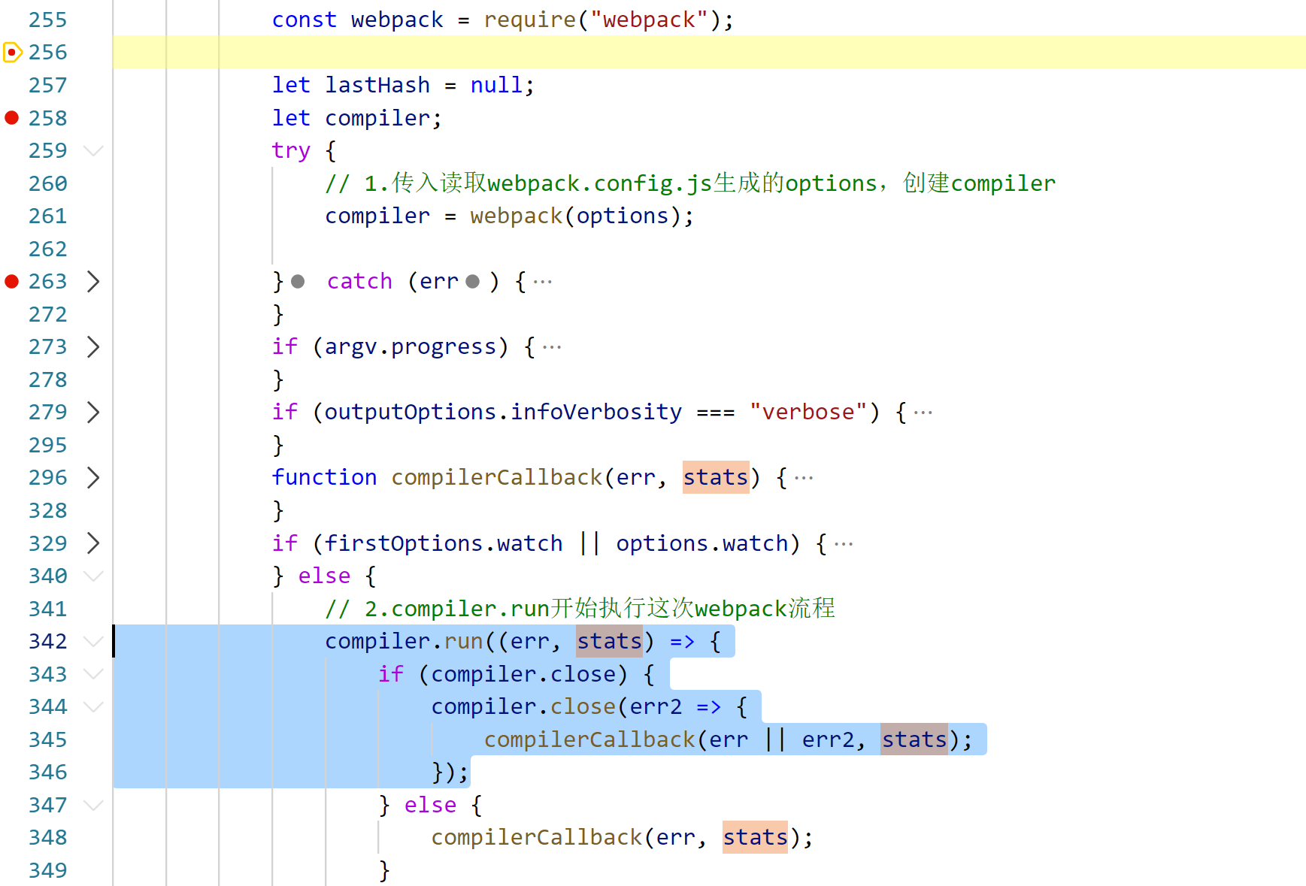
执行入口 compiler.run(callback)

Slide 28
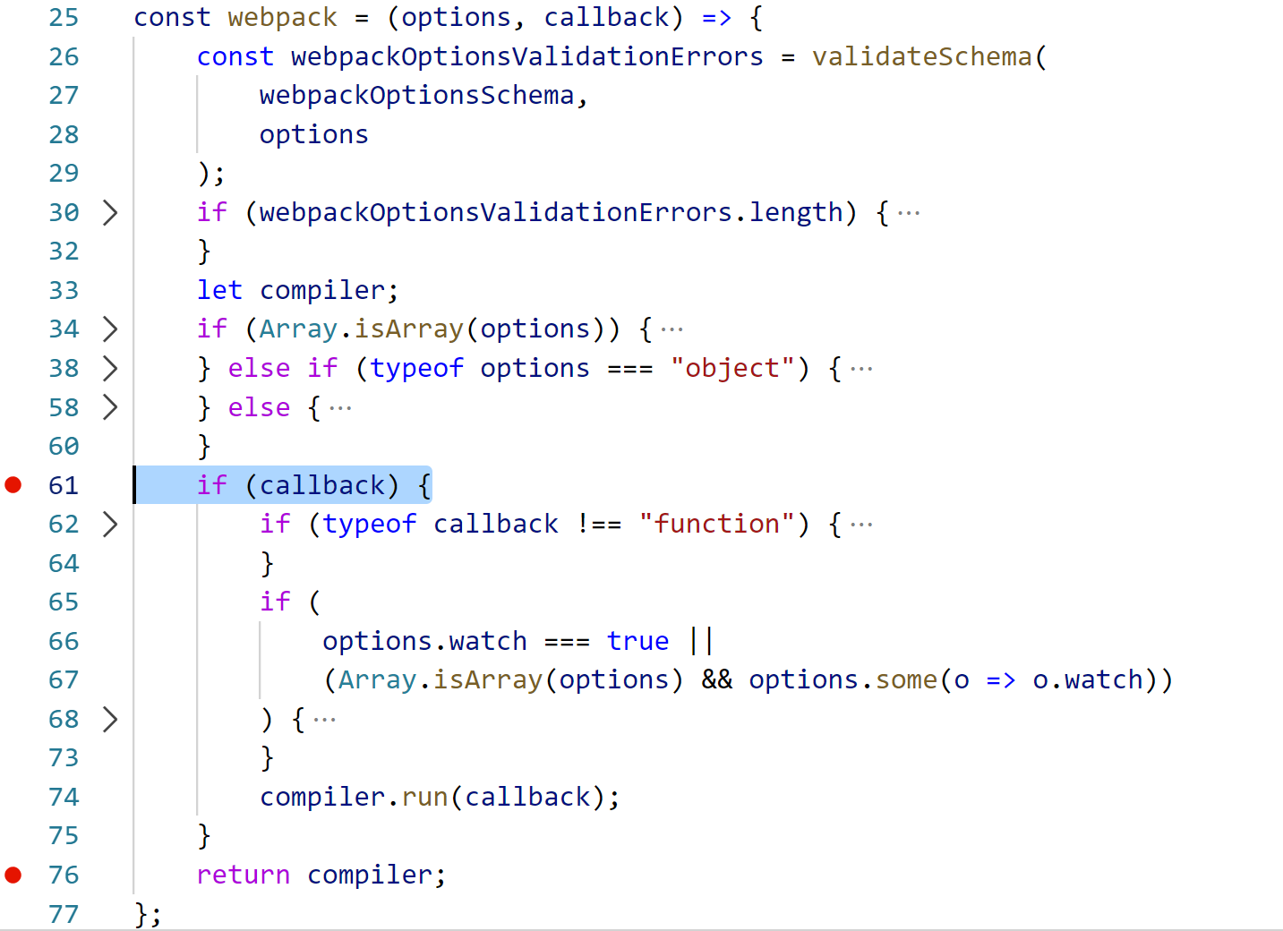
/webpack/lib/webpack.js
可以看到 webpack函数
如果没有传入callback，会返回一个compiler
否则就执行了compiler.run(callbaack）

Slide 29
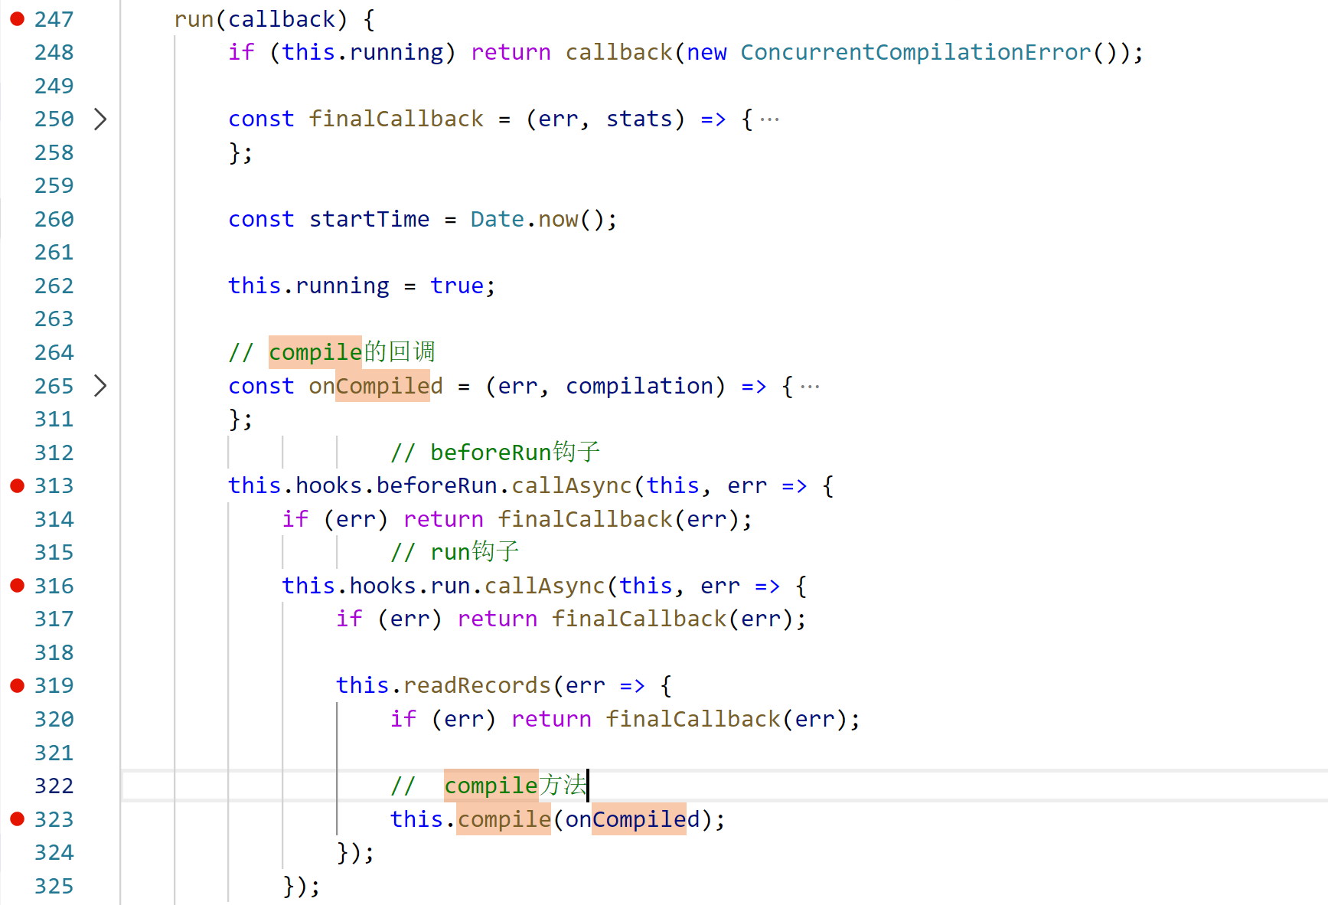
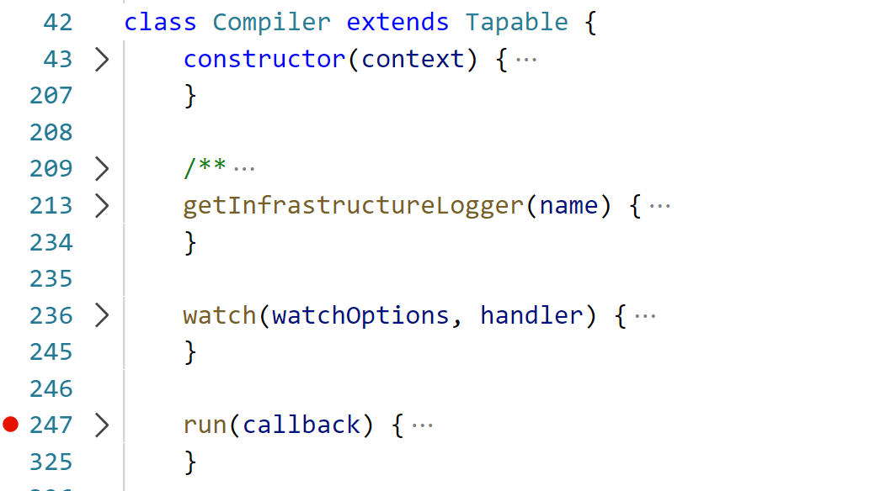
/webpack/lib/Compiler.js
在这里可以看到run方法

Slide 30
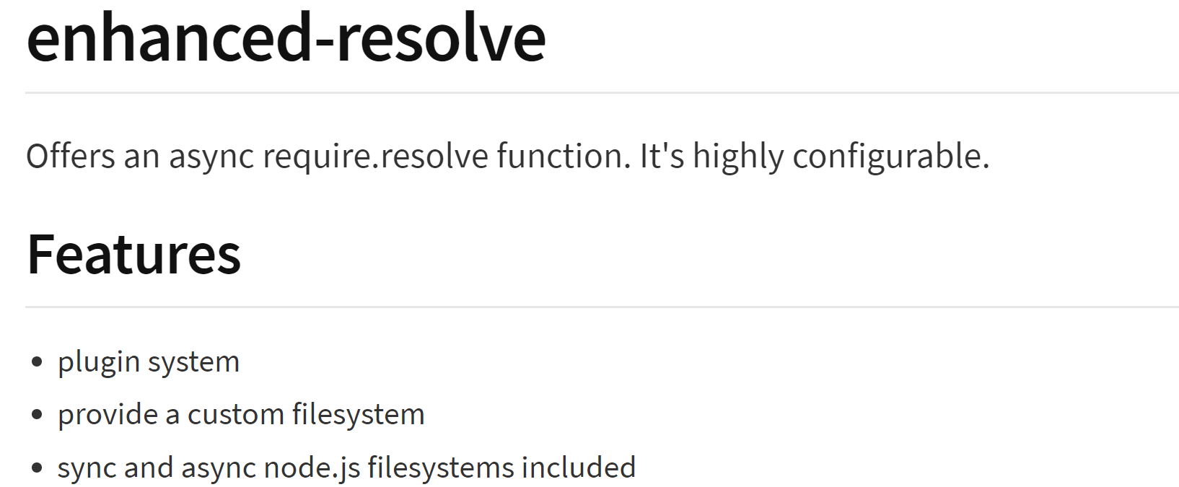
Resolve流程
Webpack
对于文件路径的解析需要有一套自己的规则，

Slide 31
4.Resolve与loader加载机制

Slide 32
Loader
作为现代前端工程中的重要的打包工具，不仅限于JavaScript，通过插件系统，实现了对图片、字体等其他格式文件的处理，
附带的webpack-dev-server

Slide 33
4.Resolve与loader加载机制

Slide 34
5.vue-loader
Vue-cli是一个快速生成Vue项目的命令行工具，相比于
create-react-app ，工程里集成了各种各样你想用或不想用的工具。webpack的配置可以直接用webpack-chain来进行配置，环境变量可以直接用dotenv来设置。
Vue.js的语法简单，借鉴了webcomponent的思想，使用模板，script，style三个部分来书写代码，并提出了.vue单文件组件的概念。
Vue双向绑定的语法非常友好。
下面讲如何处理.vue单文件组件。

Slide 35
6.ts-loader如何应用于.vue文件

Slide 36
参考资料:
https://juejin.im/post/5bf7c2186fb9a049fd0f7e8a

Slide 37
谢谢聆听

